Slide 1
Redis 事件&通信，
P2P 扩展，后续方案
张宇奇
2018年4月25日

Slide 2
目录
1 Redis 技术细节
2 P2P 扩展
3 后续方案

Slide 3
目录
1 Redis 技术细节
事件框架、调度
通信流程、协议
2 P2P 扩展
3 后续方案

Slide 4
Redis 事件
Redis 是单线程的，通过事件驱动实现
文件事件
一个 aeFileEvent 列表
监听文件描述符、触发事件类型、事件处理函数、函数参数
I/O 多路复用
时间事件
一个 aeTimeEvent 列表
实际只有一个事件：serverCron

Slide 5
事件调度
aeMain
是
eventLoop->stop
初始化后，进入 aeMain 循环
边等待时间事件，边监听文件事件
select/poll/epoll/kqueue
若要自己写事件处理
处理应不能过于耗时
有阻塞的事件分成多个
释放资源
否
beforeSleep
否
有无文件事件触发
由最近时间事件，得最多休眠时间
是
处理触发的文件事件们
休眠，I/O多路复用监听，直到文件事件有触发或休眠超时
否
时间事件是否到期
是
afterSleep
处理到期的时间事件

Slide 6
文件事件处理
事件由套接字产生
可能会并发产生
I/O 多路复用程序监听事件产生，将其排成一队
实现方式：系统调用 select/poll/epoll/kqueue
记录事件类型（可读、可写...）
调用对应事件的处理器
即套接字绑定的回调函数
单线程，无阻塞
套接字
s1
s2
…
sN
I/O 多路复用程序
文件事务分派器
readQueryFromClient
sendReplyToClient
acceptTcpHandler
...
事件处理器

Slide 7
通信相关文件事件
acceptTcpHandler：接收客户端链接
服务器初始化创建
触发：监听套接字有新连接
readQueryFromClient：读客户端命令
由上面事件，接收到客户端链接后创建
触发：对应套接字可读
sendReplyToClient：将输出 buffer 内容发给客户端
调用回复函数后，在进入循环前（beforeSleep）创建
触发：对应套接字可写
与 Causal Delivery 实现方案相关

Slide 8
client、server 交互流程
acceptTcpHandler
用户启动客户端连接服务器
Slave 服务器向 master 发起连接、P2P 服务器建立连接同理
Server 监听套接字触发事件，调用 acceptTcpHandler
创建套接字，建立 TCP 连接
创建与 client 对应的结构体 c*
将 c* 中套接字可读事件加入监听队列，绑定处理函数 readQueryFromClient
readQueryFromClient
Server
c*
Client
redis-cli -h 127.0.0.1 –p 6379

Slide 9
client、server 交互流程
readQueryFromClient
用户输入命令，发到服务器
c* 中套接字触发可读事件，调用 readQueryFromClient
将命令放入输入 buffer
解析命令，查表，调用命令处理函数
将返回值放入输出 buffer，将 c* 加入待写队列（server.clients_pending_write）
Server
2
c*
Client
SADD myset Hello World

Slide 10
client、server 交互流程
sendReplyToClient
sendReplyToClient
事件调度 beforeSleep 阶段
将待写队列中的 c* 的套接字可写事件加入监听队列，绑定处理函数 sendReplyToClient
c* 套接字可写时触发事件，调用 sendReplyToClient
将 c* 的输出 buffer 内容传给客户端
将该监听移除
Server
2
c*
Client

Slide 11
通信协议
设计目标
易于实现
可以高效地被计算机分析（parse）
可以很容易地被人类读懂
通信数据
编码为字符串，（而不是二进制数据）
主从服务器同步信息不确定
每一小段以 \r\n (CRLF) 结尾

Slide 12
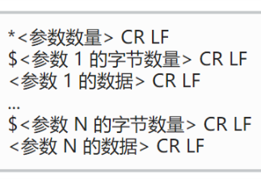
通信协议
一般而言，服务器只接受右图所示请求协议编码的命令
考虑 readQueryFromClient
主从服务器同步信息不确定
服务器回复客户端信息有其它形式、编码
考虑未来服务器之间通信，如向量时钟等复杂信息如何编码、解码
SADD myset Hello World
“*4\r\n$4\r\nSADD\r\n$5\r\nmyset\r\n$5\r\nHello\r\n$5\r\nWorld\r\n”

Slide 13
目录
1 Redis 技术细节
2 P2P 扩展
复制的建立
复制的维持
3 后续方案

Slide 14
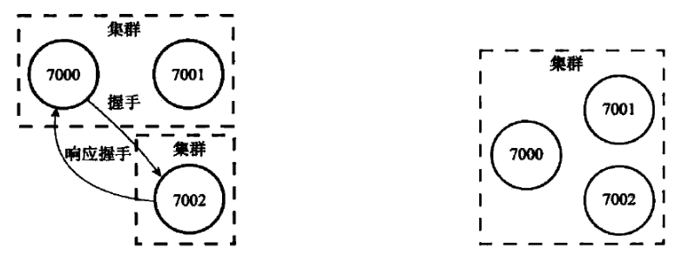
理想目标
复制的建立
仿照 cluster 建立：向一个 cluster 中的某个节点发送 CLUSTER MEET，后续 cluster 内部通过 Gossip 协议建立全连接，可以从配置文件建立连接
仿照主从复制，建立时进行数据同步
其它：Auth 阶段；异步，不阻塞
这些
都没有

Slide 15
复制的建立
添加命令：
一般用法：REPLICATE ip port [ip port ...]
含义：向若干个服务器建立复制连接
完全图拓扑连接建立方式：
将所有服务器排成一队，所有人主动连接队中前面的人
注：需要在系统初始化时全部完成，replicate 命令需要客户端向服务器发送
例：本地有 3 个 redis 服务器，监听端口 6379 6380 6381，使用客户端：
向 6380 发送：REPLICATE 127.0.0.1 6379
向 6381 发送：REPLICATE 127.0.0.1 6379 127.0.0.1 6380

Slide 16
Replicate 命令
6379
客户端向 6380 发送 replicate 命令
6380 收到消息，向 6379 建立连接
连接建立成功
6380 建立对应 6379 的 c* 结构体，监听其可读事件，加标记 CLIENT_REPLICA，放入 replicas 队列
6380 向 6379 发握手消息
6379 收到握手消息
6379 将对应 6380 的 c* 结构体加标记 CLIENT_REPLICA，放入 replicas 队列
6380 连接完所有目标后，向 client 返回 OK
c*
c*
REPLICATE replica handshake
6380
c*
c*
OK
client
REPLICATE 127.0.0.1 6379

Slide 17
理想目标
复制的维持
仿照主从复制，有同步量记录、同步内容缓冲、部分重同步
定时心跳，保活
与持久化配合，断点重连，...
这些
都没有

Slide 18
新情况
发送消息 | 接收消息 | 行为
客户端 | 原 server | 执行原 Redis 的命令处理函数 向客户端返回结果
客户端 | Replica server | 命令处理函数：现在可能内部的存储与单 Redis 服务器不同，需要扩展 若是写命令，转换 (CRDT-atSource、OT) 后，向所有其他 replica server 广播。注：无更改的写命令不用广播 向客户端返回结果，应与原 server 一样
Replica server | Replica server | (causal delivery) 依据是否 causally ready，看是否延迟此命令处理 使用扩展后的命令处理函数（或特别设计的内部处理函数），处理命令 一般而言，不应有任何回复

Slide 19
复制的维持
回顾原 master/slave 复制
忽略掉心跳、部分重同步、断点续联
核心：将写命令广播给所有的 replica
三个问题
何时应该广播
是一条对数据库有改变的写命令
我是 replica server 且命令来自客户端
广播什么内容
最终应是原命令转换 (CRDT - atSource、OT) 后的命令
如何实现广播

Slide 20
广播的实现
参考原 master/slave 复制实现
函数：
向所有 replica 发送 select 命令，指定 dictid
若已指定则不需要
Redis 中可能有多个数据库
向所有 replica 发送 argc、argv
服务器只接受命令消息
通信控制
这是 replica server 对 replica server 的通信
新标志位 CLIENT_REPLICA_MESSAGE 对通信进行开门、关门
可能未来向量时钟更新也在这里
可能需要事务包裹 (MULTI … EXEC)

Slide 21
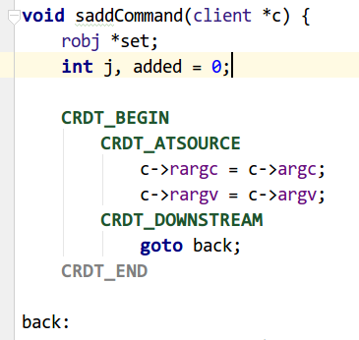
广播调用
调用位置
客户端套接字可读事件处理函数 readQueryFromClient
用户请求命令已被处理完后
检测广播条件（回顾之前“何时应广播”问题）
是一条对数据库有改变的写命令
我是 replica server 且命令来自客户端
参数（回顾之前“广播什么内容”问题）
最终应是原命令转换 (CRDT - atSource、OT) 后的命令
目前只简单扩展了 SADD 命令，无冲突消解

Slide 22
与 CRDT 相关
此时，一条命令有三种触发情况
非复制情况，客户端向 server 发送命令
原始代码
复制情况，客户端向 replica server 发送命令
扩展代码1
复制情况，replica server 向 replica server 的广播
扩展代码2
回顾 CRDT 架构，downstream 阶段含义
配合 replica server 间通信控制
扩展代码1 与扩展代码2 相同

Slide 23
目录
1 Redis 技术细节
2 P2P 扩展
3 后续工作方案
Causal delivery
CRDT

Slide 24
Redis 阻塞、事务
BLPOP key timeout
从键为 key 的 list 头部 pop 一个元素，list 为空则等待
阻塞实现：将对应 c* 添加标志 CLIENT_BLOCKED
c* 可读事件处理函数，发现阻塞标志则停止处理
事务
MULTI 开始，EXEC 结束
实现：将对应 c* 添加标志 CLIENT_MULTI
c* 可读事件处理函数，发现事务标志则暂存
EXEC 命令，解除事务标志，执行所有暂存命令

Slide 25
Causal delivery
受阻塞、事务启发
为命令添加向量时钟
c* 可读事件处理函数 readQueryFromClient
发现 causally unready 则跳过本次处理
还需深入
变量生存期
输入 buffer 内容的更新
c* 套接字可读事件触发
或者：编辑新的文件事件对应 causally ready

Slide 26
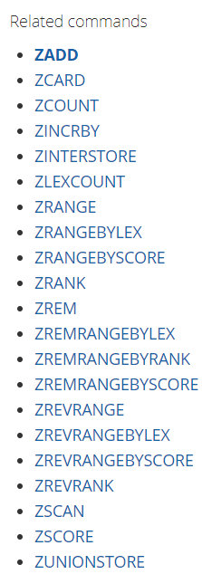
CRDT
对比原版，CRDT 版中命令参数将不同
带有 unique ID、向量时间等额外信息
则最终存入数据库的内容也会不同
命令有很多
右图：sorted set 相关命令
实现：更底层的写命令，组合这些复杂命令

Slide 27
谢 谢

